Slide 1

BÁO CÁO ĐỒ ÁN CƠ SỞ 3
ĐỀ TÀI: NHÀ THÔNG MINH
Giảng viên hướng dẫn: LÊ VĂN MINH
Sinh viên thực hiện: PHAN TRẦN HÙNG
LÊ THỊ THÙY LINH

Slide 2

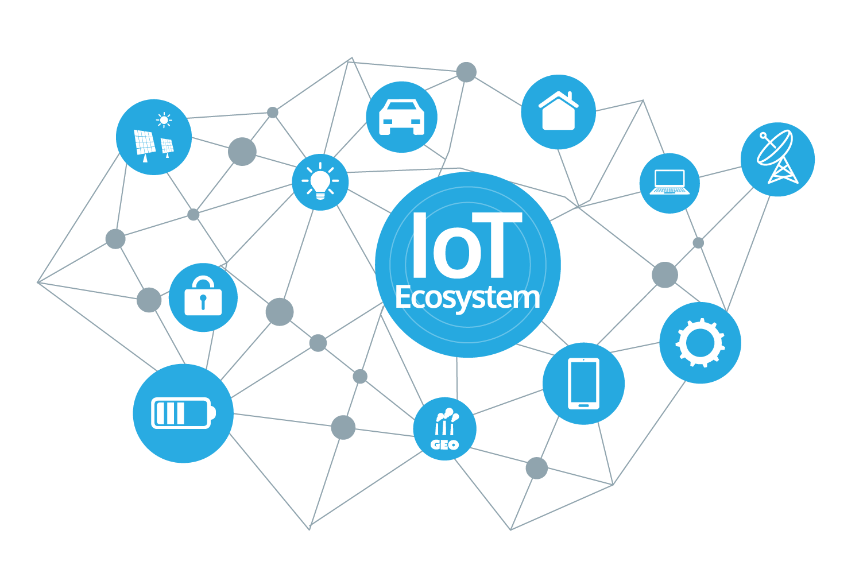
NỘI DUNG
Giới thiệu về SmartHome
Mục đích
Chức năng
Nghiên cứu thị trường
Các ứng dụng sử dung
Các thiết bị sử dụng
Các bước thực hiện
Kết quả đạt được
Thử nghiệm kết quả

Slide 3
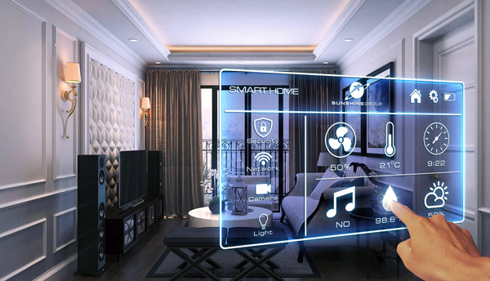
GIỚI THIỆU VỀ SMARTHOME
Là kiểu nhà được lắp đặt các thiết bị tự động
Được kết nối với Internet
Quản lý, điều khiển một số thao tác thay thế con người
Giao tiếp với người dùng thông qua
bảng điện tử đặt trong nhà, điện thoại, máy tính.
Các thiết bị có khả năng tương tác với nhau

Slide 4
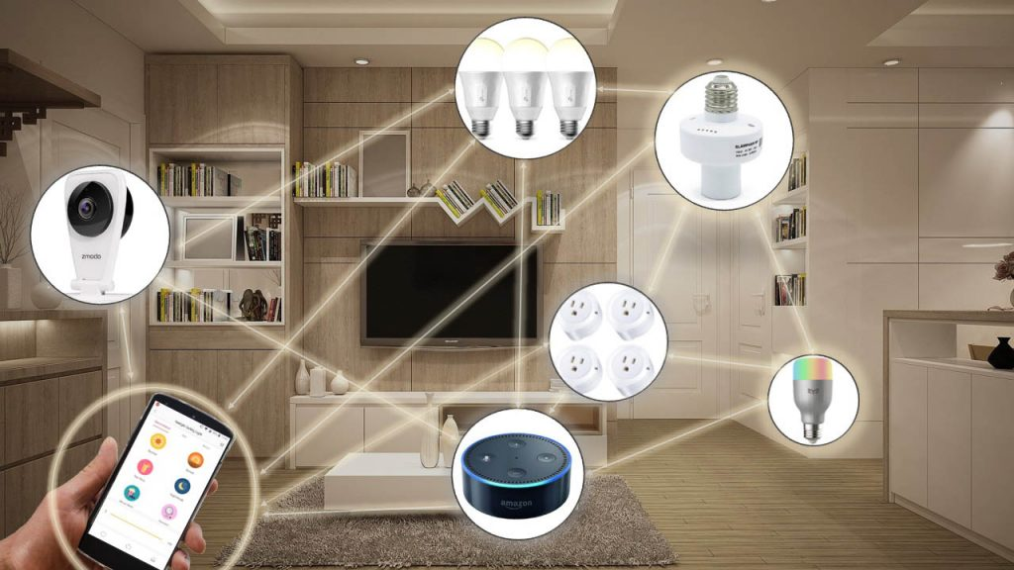
MỤC ĐÍCH
Thiết lập mô hình mạng điều khiển từ internet đến board điều khiển trung tâm, rồi từ đó đi đến các thiết bị khác.
Thiết kế và thi công các mạch để điều khiển các thiết bị như đèn chiếu sáng, quạt…
Có thể dùng các thiết bị máy tính bảng, điện thoại thông minh để truy cập.

Slide 5
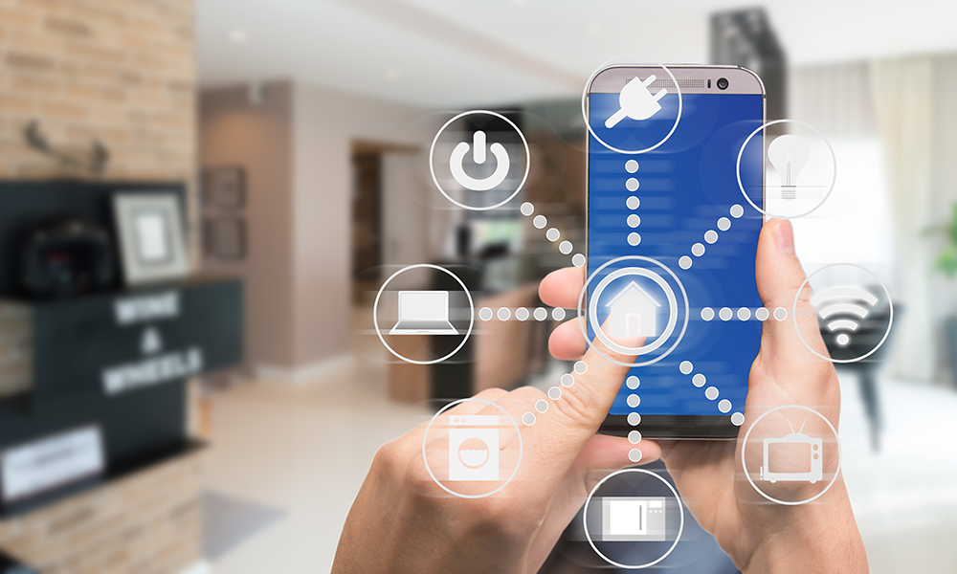
CHỨC NĂNG
Điều khiển bật tắt các thiết bị bằng giọng nói
Truy cập thông qua các thiết bị android
Tùy chỉnh cường độ hoạt động của các thiết bị

Slide 6
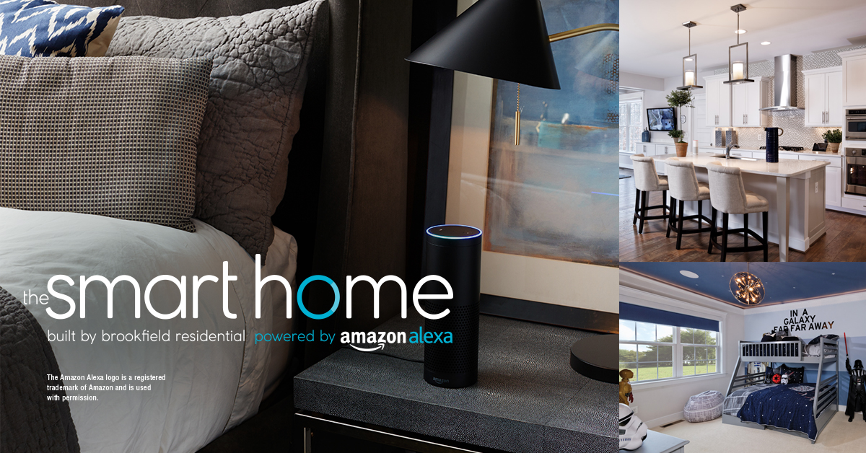
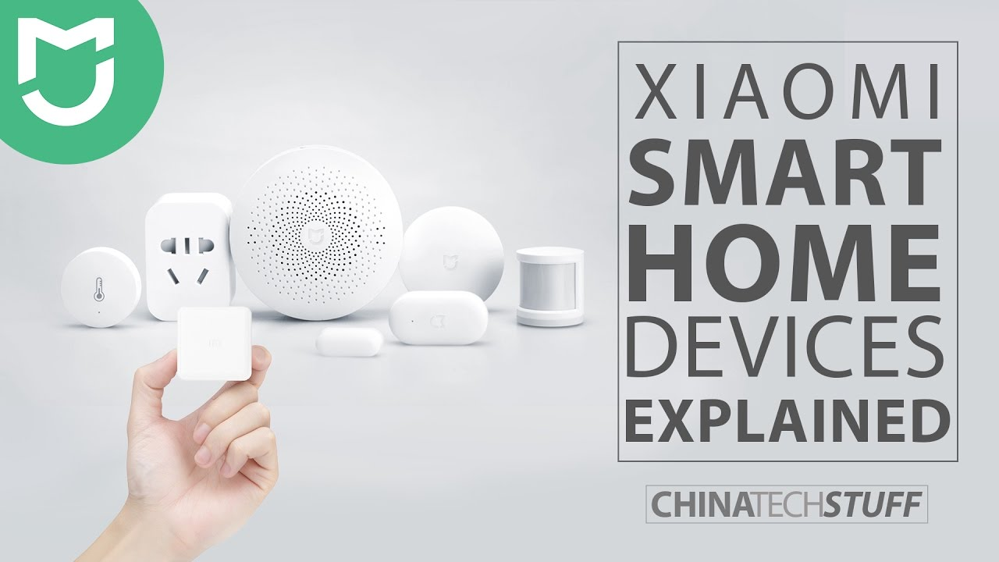
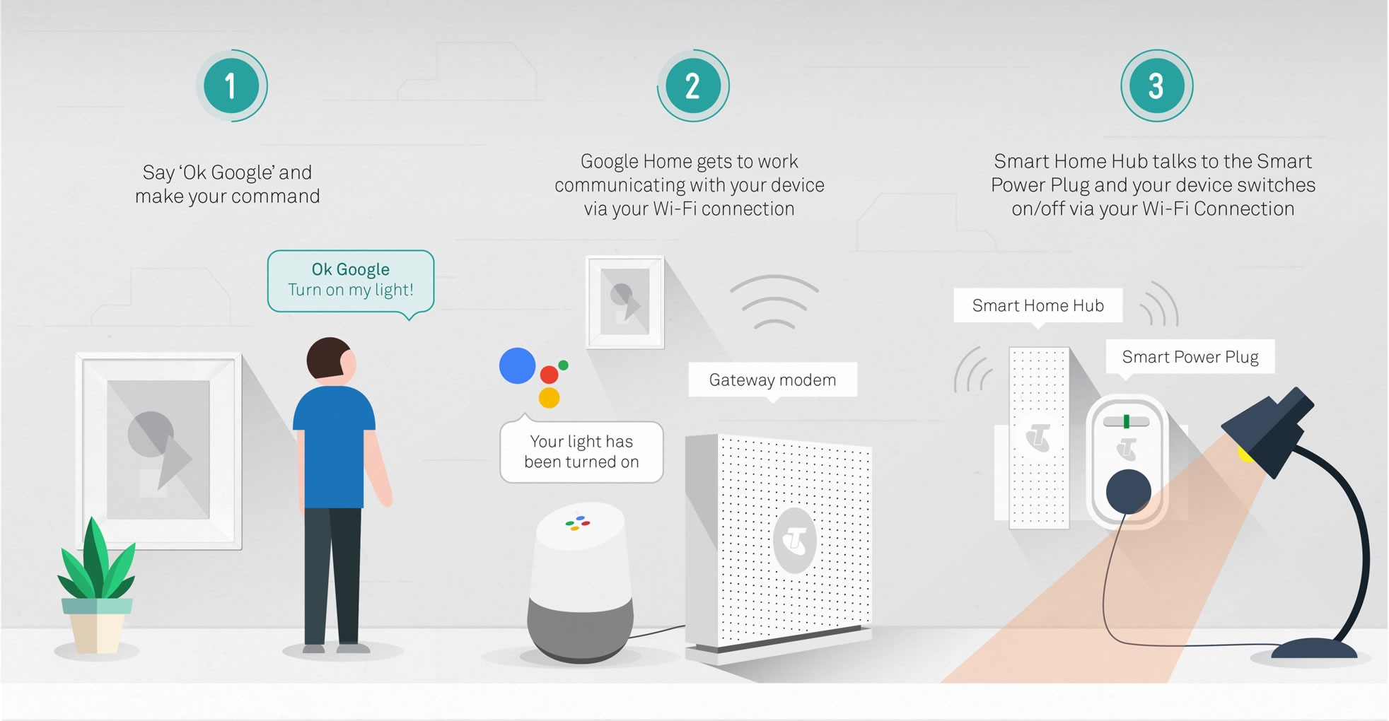
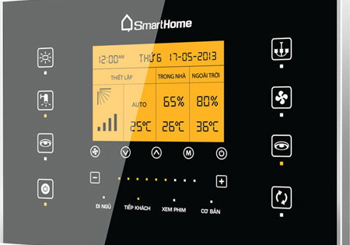
4. NGHIÊN CỨU THỊ TRƯỜNG
Notes:
Bkav SmartHome là hệ thống kết nối tất cả các thiết bị điện trong ngôi nhà thành một hệ thống để có thể điều khiển tự động theo các kịch bản thông minh như: hệ thống đèn chiếu sáng, rèm cửa, điều hòa nhiệt độ, tivi, âm thanh, khóa cửa, bình nóng lạnh, hệ thống an ninh… Chủ nhân của ngôi nhà có thể điều khiển trực tiếp thông qua smartphone hay tablet.

Slide 7


5. CÁC ỨNG DỤNG SỬ DỤNG
Google Asistant

Slide 8
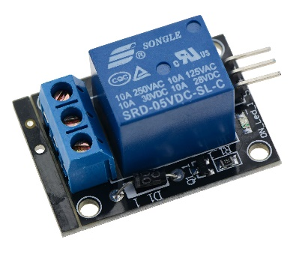
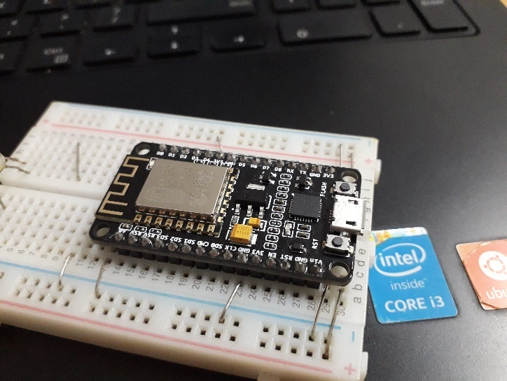
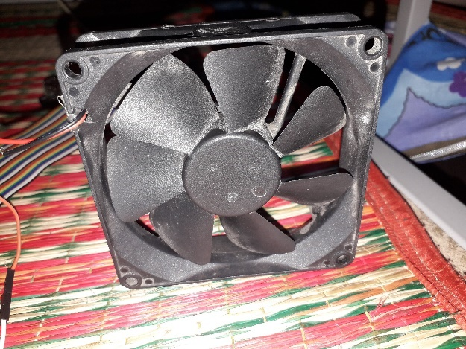
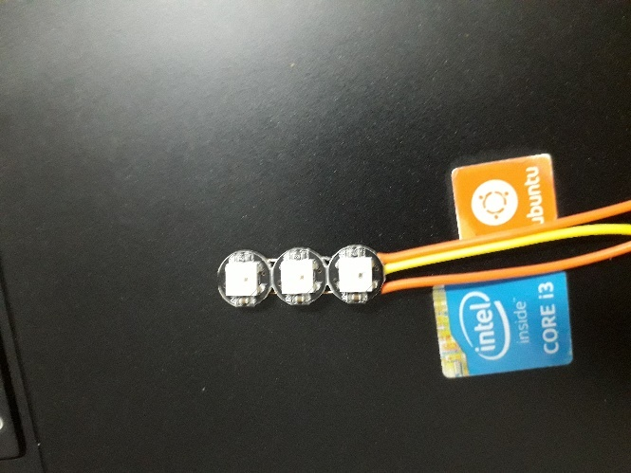
6. CÁC THIẾT BỊ SỬ DỤNG
Relay
ESP 8266
Quạt
Led Full color W2812B

Slide 9
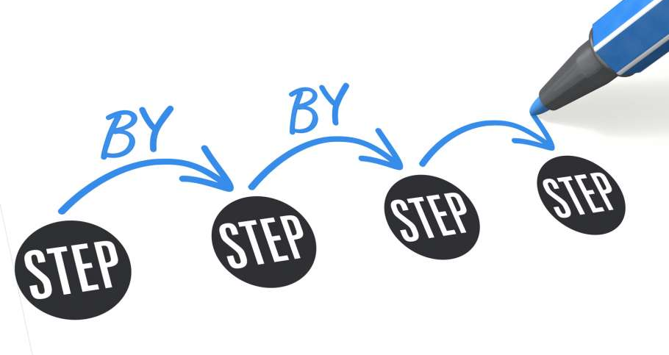
7. Các bước thực hiện
Xây dựng Entities
Xây dựng Intent
Deploy Fulfillment truy xuất và lưu vào Firebase
Xây dựng phần cứng kết nối và truy xuất dữ liệu từ Firebase

Slide 10
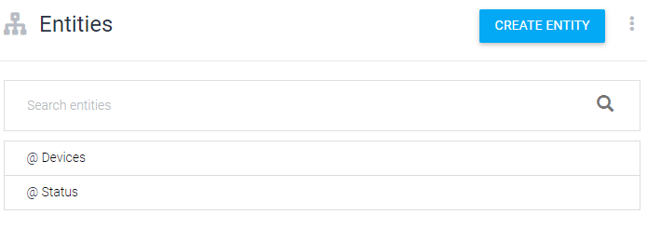
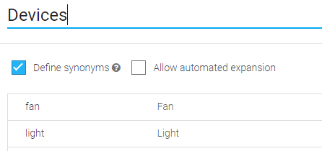
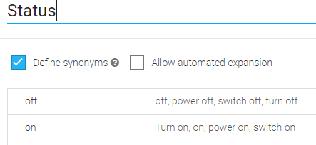
7. Các bước thực hiện
Xây dựng Entities

Slide 11
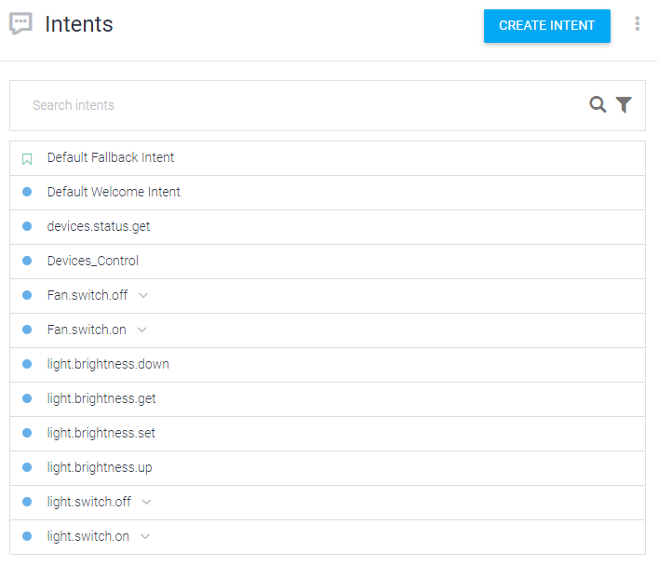
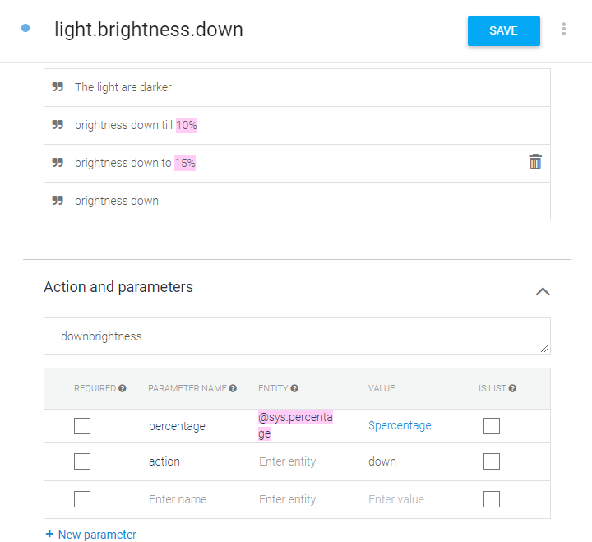
7. Các bước thực hiện
Xây dựng Intent

Slide 12
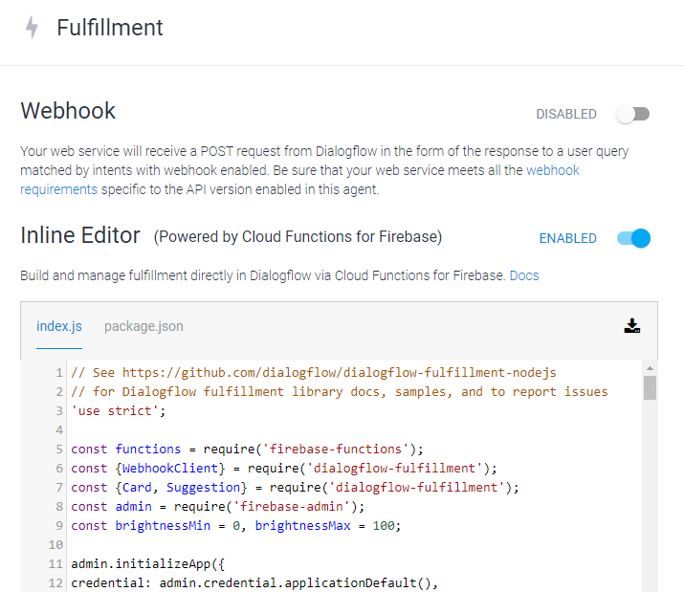
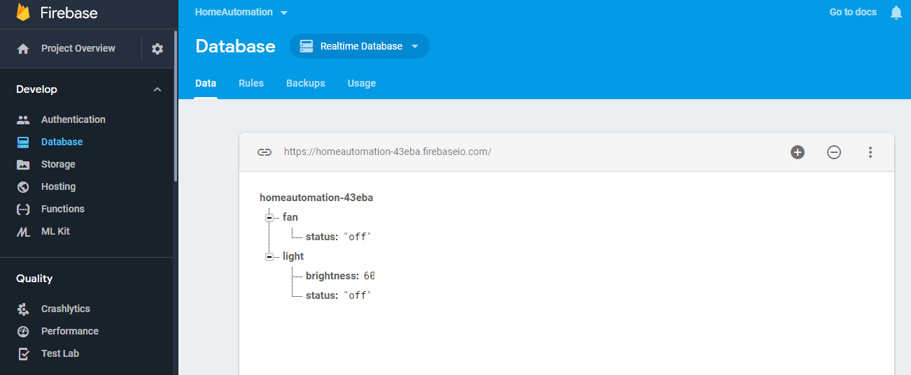
7. Các bước thực hiện
Xây dựng Fulfilment

Slide 13
7. Các bước thực hiện
Deploy Fulfillment lấy và lưu vào Firebase

Slide 14
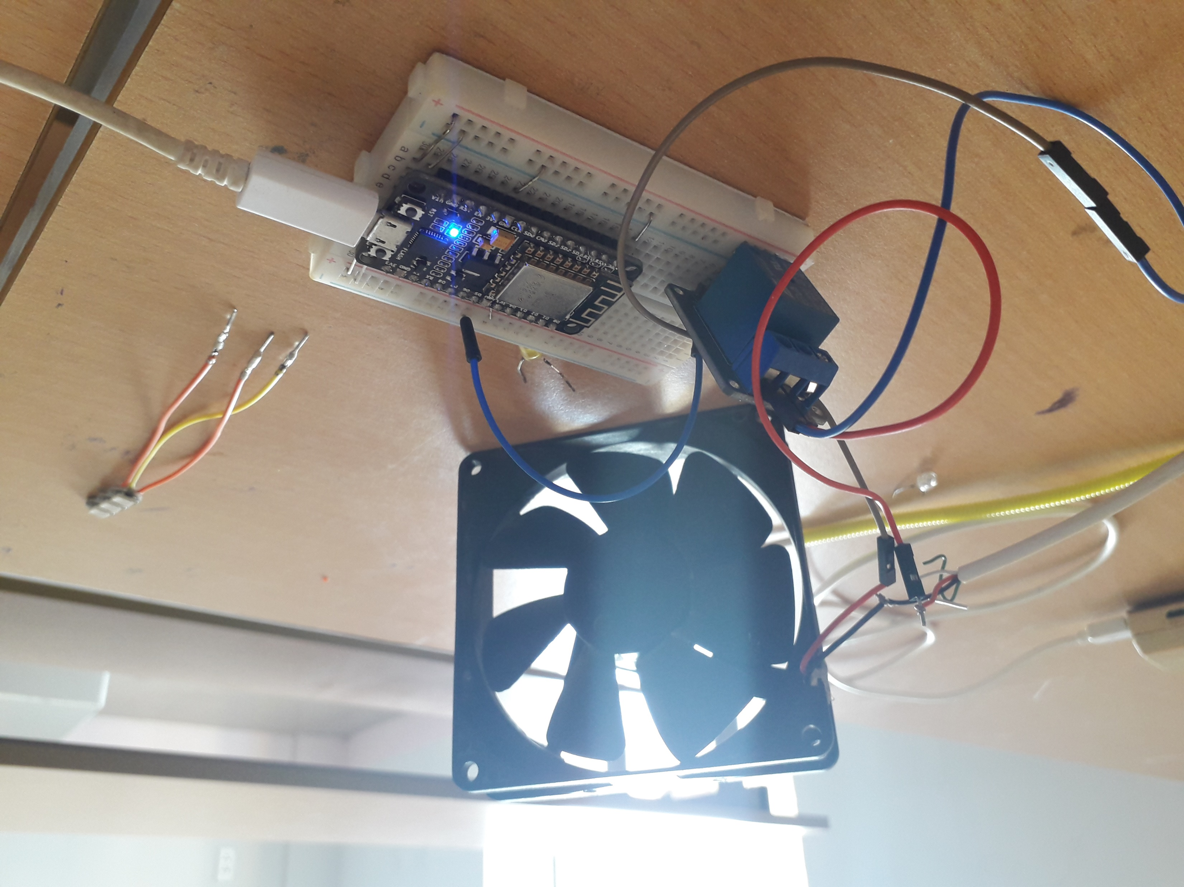
7. Các bước thực hiện
Xây dựng phần cứng kết nối và truy xuất dữ liệu từ Firebase

Slide 15
8. Kết quả đạt được
Đạt được những yêu cầu đề ra như: + Xây dựng một hệ thống quản lý các thiết bị điện trong nhà
+ Bật tắt, và điều chỉnh cường độ hoạt đông của thiết bị điện
Điều khiển được các thiết bị điện trong nhà bằng giọng nói qua thiết bị di động

Slide 16
9. Thử nghiệm kết quả
STT | Người dùng nói | Sau khi chuyển sang văn bản | Dữ liệu trả về | Kết quả
 | I need to turn on the light | I need to turn on the light | OK, switching light on. Do you want more? | Đúng
2 | turn off the light | turn off the light | OK, switching light off. Do you want more? | Đúng
3 | fan on | fan on | OK, switching fan on. Do you want more? | Đúng
4 | fan on | phen om | One more time!! | Sai
5 | brightness down till 10% | blindness down till 10% | Ok! The brightness of the light is 70% | Đúng
6 | brightness down till 10% | Libel Inez 25% | Can you say that again | Sai
7 | tell me about the state of light | tell me about the state of light | The light status is off. | Đúng

Slide 17
Thank for your attention

